Slide 1
Dnes si představíme hru, kterou žádný fanoušek stříleček jen tak nepřehlédne.
Je to…

Slide 2



Counter - Strike
Global Offensive
Je to nástupce úspěšných předchůdců Counter Strike 1.6 a Counter strike: Source

Slide 3
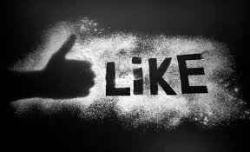
Tvůrci
Hru vyvinulo Valve ve spolupráci s Hidden Path Entertainment. Hra navazuje na předchozí verze hry Counter Strike.
Hra byla vydána 21. srpna 2012.

Slide 4
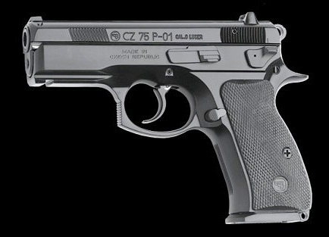
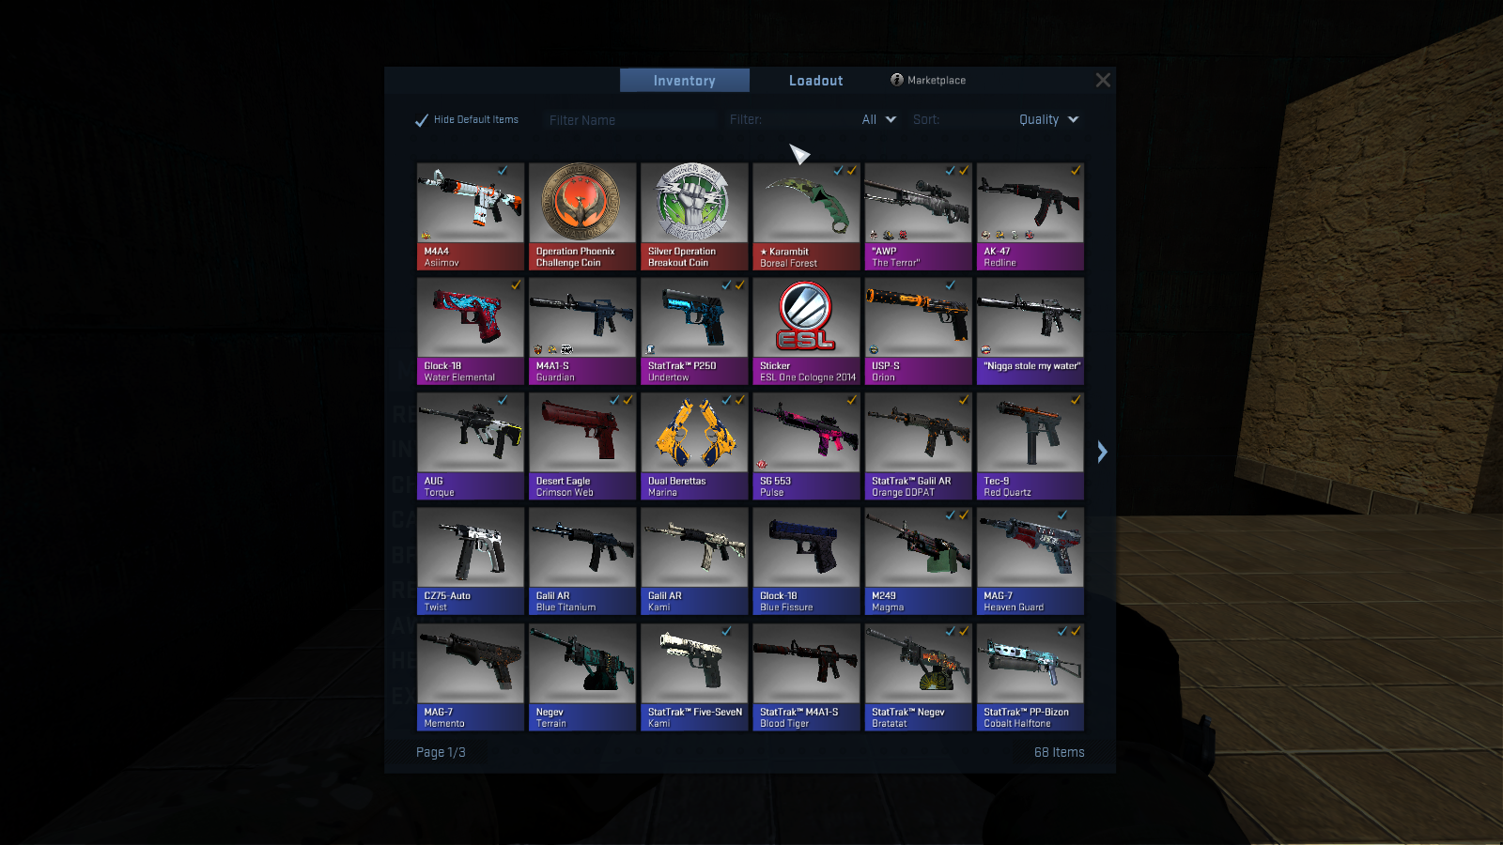
Co nový díl přidává ?
Přidává nově zbraně a vybavení.
Základní zbraně ovšem zůstávají
Mapy jsou graficky upravené, ale hratelně zůstávají pořád stejný jako v předchozích dílech Counter Strike
Do hry byl přidán inventář, který umožňuje kupování a prodávání rozlišných skinů (vzhledů) zbraní. Skin je možné získat koupí, náhodně přímo ze hry nebo výměnou

Slide 5
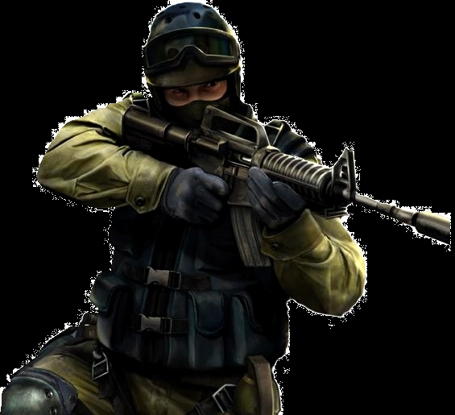
Herní módy
Team Deathmatch – Mód kde se proti sobě postaví 2 týmy a po zabití se znova zrodíte.
Casual – Úplně na stejným principu jako Team Deathmatch, ale znova se zrodíte až na začátku nového kola.
Arms race – Po každém zabití hráče dostáváte jinou zbraň a poslední zbraň je nůž a tím vyhrajete hru a po každé smrti se hned zrodíte.
Demolition – Úplně stejný jako Arms race, ale znova se zrodíte na začátku nového kola
Competitive – Hrají proti sobě 2 týmy a po výhře se dostáváte do lepší divize

Slide 6
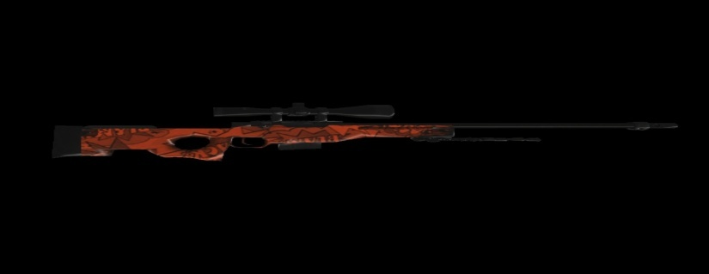
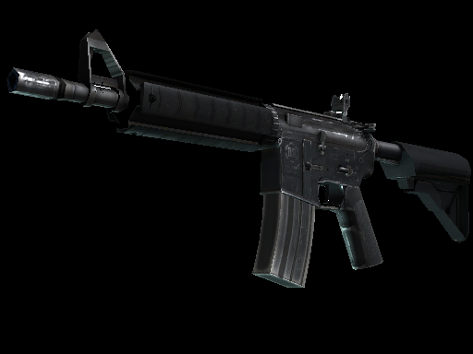
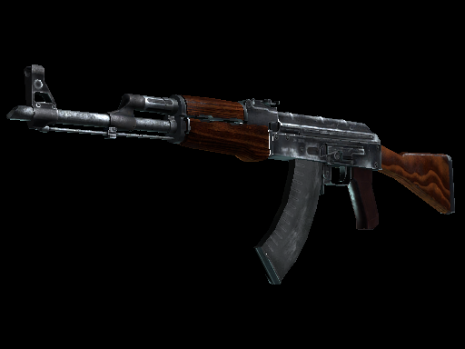
Moje oblíbené zbraně
AWP – Je to odstřelovací puška, která zabije hráče na jeden výstřel.
M4A4 – Automatická zbraň, velmi dobrá na střední vzdálenost. Je podobná jako AK47, ale o trochu slabší
AK47 – Automatická zbraň, výborná na střední a dalekou vzdálenost, hodně silná, ale těžká na hraní

Slide 7
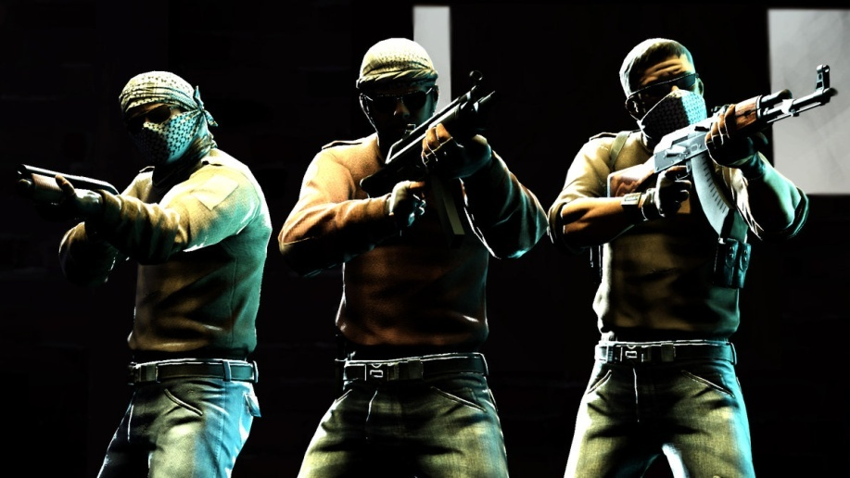
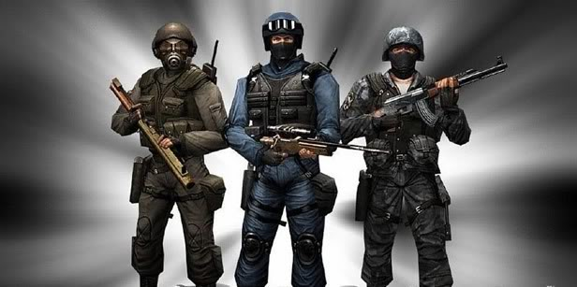
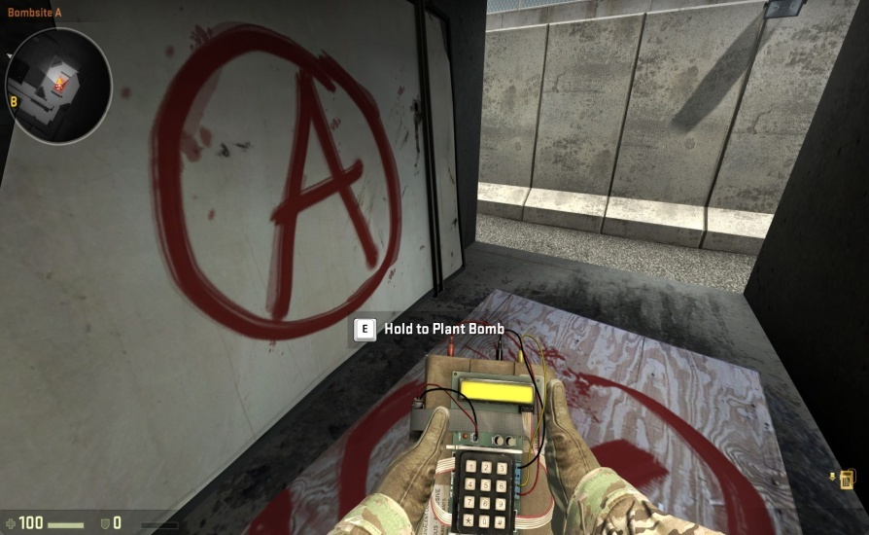
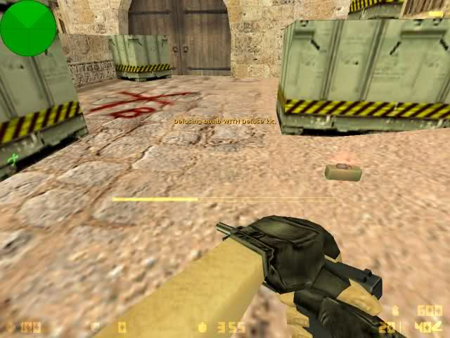
----Týmy----
Teroristé
Policisté
Teroristi mají za úkol položit bombu na bod A nebo B.( viz. obrázek dole )
Policisté mají za úkol zpacifikovat teroristy a zneškodnit bombu. ( viz. Obrázek dole )

Slide 8
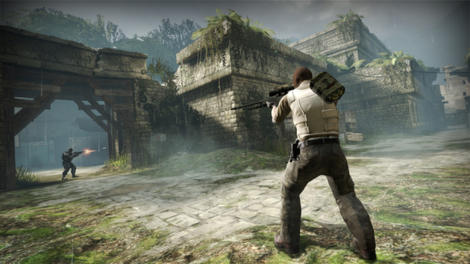
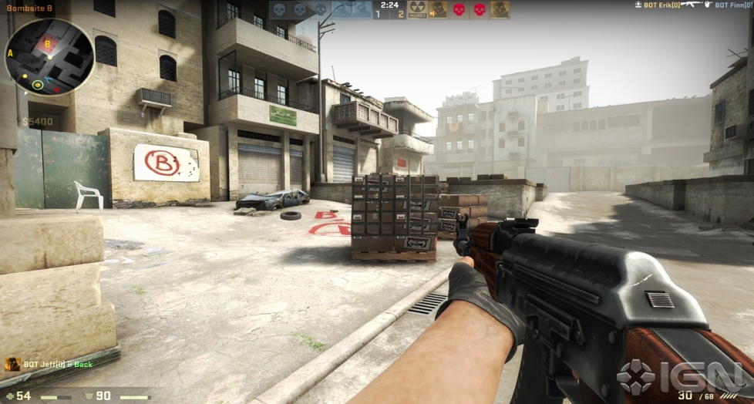
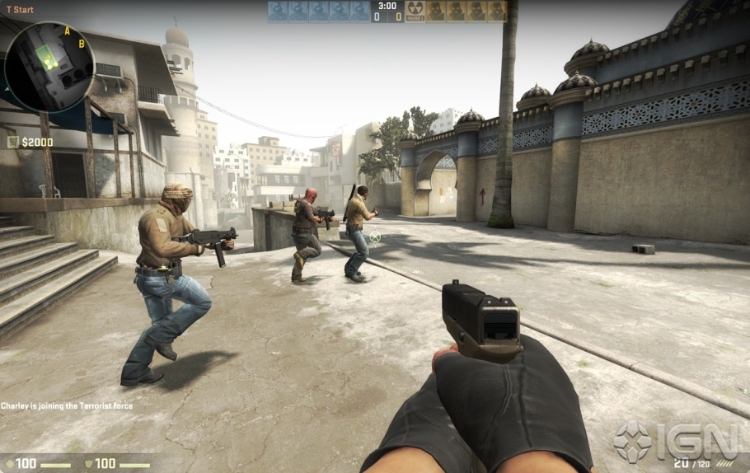
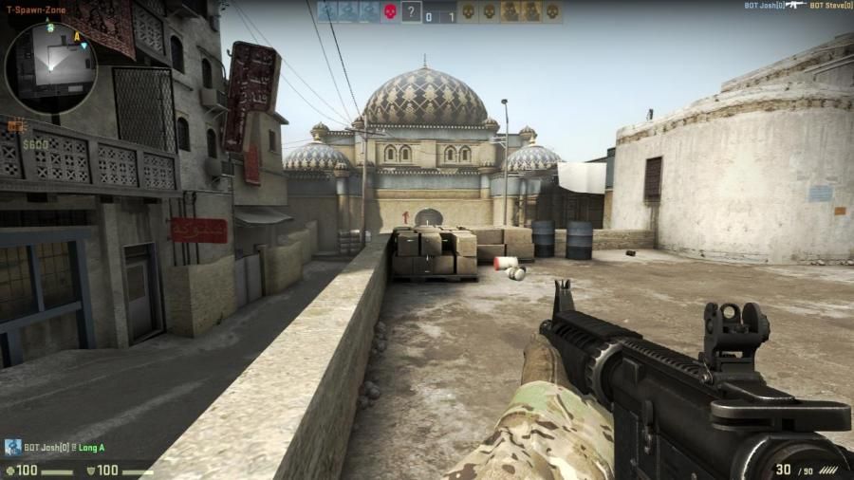
K závěru pár obrázků ze hry

